Slide 1
Deep learning

Slide 2
Why hot encoding
נניח ויש רשימה (כלב,חתול,ציפור,דג) אז במקום לרשום: (1,2,3,4) ואז אלג' סיווג יכול לחשוב ש 2*2=4 כלומר: כלב = ציפור *2 אז מבצעים hot encoding
בשימוש של softmax על ה hot encoding ניתן את תוצאת ה softamax להשוות ל ground truth ואז להחליט בסיווג מה נכון. לדוגמא: [0.7, 0.2, 0.1] אז יותר מתאים ל [1,0,0] כלומר ציפור

Slide 3
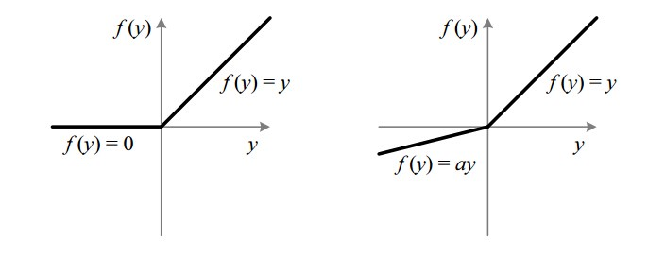
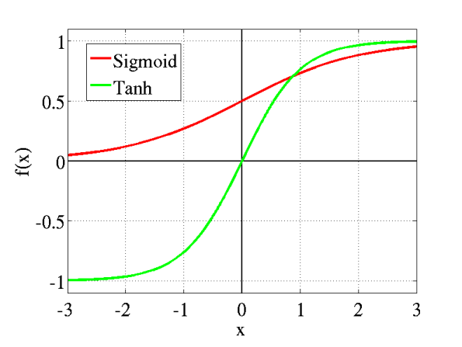
Activation functions (classification)
Output
Mostly used in CNN |  | Relu
 | F(x) = x | linear
- Sigmoid: Predict probability [0,1] Tanh: output [-1,1] Negative values go to -1 Positive values go to 1 Zero values go near zero |  | Sigmoid / tang

Slide 4
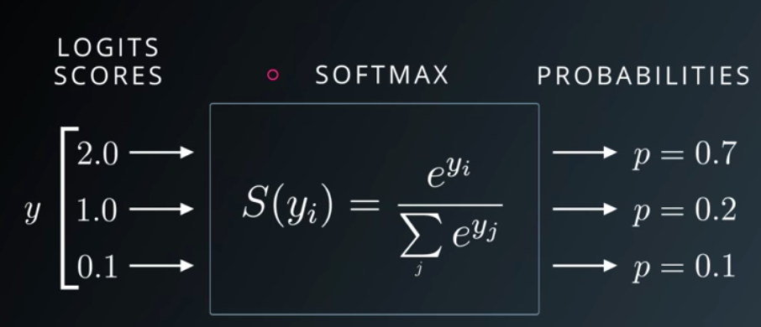
Activation functions (classification)
Output
Used for multiclasses |  | Softmax

Slide 5
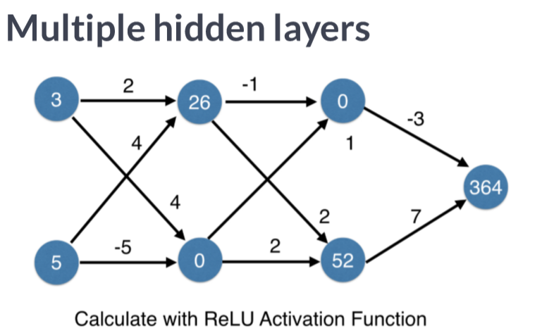
דוגמא: ReLU

Slide 6
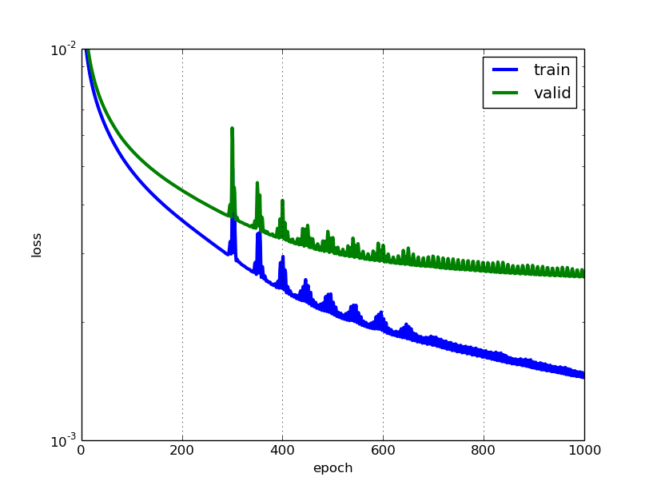
Loss and Score value
LOSS Value
ערך המציין כמה המדידות טובות.
מחשוב כסכום ההפרשים בין הערך המצופה לערך המתקבל.
התוצאה יכולה להיות מעל 1.
ב backpropagation מנסים למזער ערך זה.
לאחר כל איטרציה, הצפייה להמנכת ערך זה.
Score Value
זהו אחוז דיוק המודל
לאחר האימון, המודל נבדק (train) ומחשבים את מספר ההצלחות לעומת מספר הכולל של הדגימות.

Slide 7
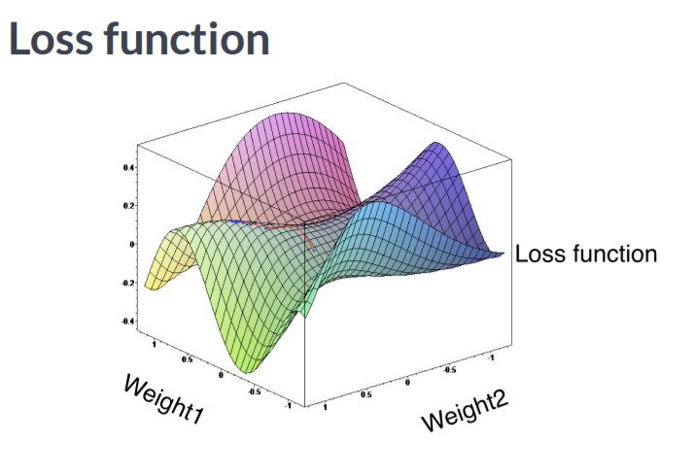
Loss function
מטרה:
מציאת המשקלים שנותנים ערך מינימלי לפונקציית loss
שימוש ב Gradient Descent:
מתחילים בנקודה אקראית
עד אשר נמצאים במקום מאוזן
יורדים בגבעה
מתקדמים בכיוון ההפוך של הנגזרת
מעדכנים את המשקלים לפי: subtracting learning rate * slope

Slide 8
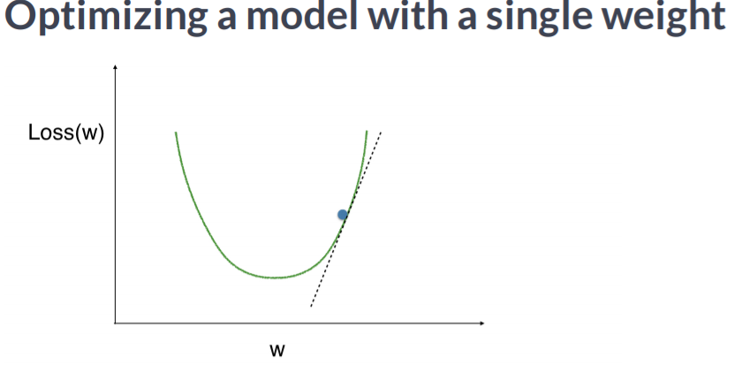
Loss function

Slide 9
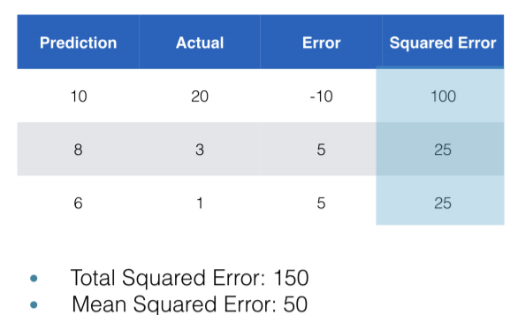
Loss function - MSE Example

Slide 10
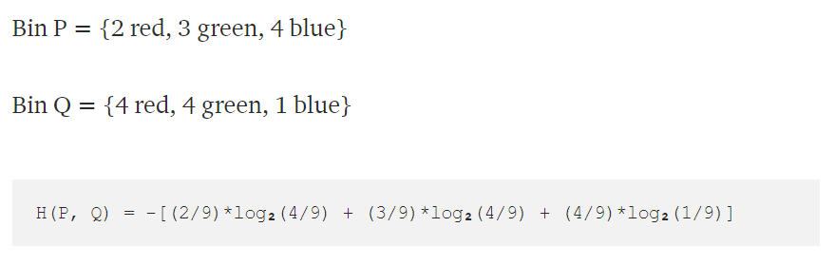
Loss function: categorical_crossentropy
Binary cross entropy נקרא גם log loss
בכל פונקציות ה loss כמו גם פה:
לחיזוי תקין לתת loss = 0
רוצים לתת bad penalty לחיזוי לא תקין (loss != 0)
Log [0..1) נותן ערך שלילי (כלומר bad penalty)
מתורת האינפורמציה:
לארועים נדירים יש צורך בייצוג של יותר ביטים
Cross entropy
בהינתן 2 התפלגויות P, Q אז פונקציה זו מודדת את יחס האנטרופיות בין 2 ההתפלגויות על אותו מרחב מדגם

Slide 11
backpropagation
מבצעים forward propagation ומחשבים ערך חזוי ושגיאה
לפי פונקציית אופטימיזציה, חוזרים אחורה ומעדכנים משקלים (מהסוף להתחלה)
מתחילים מערכי משקל אקראים

Slide 12
dying neuron problem
בעיה ב Relu כאשר כל ערכים שלילים עוברים ל 0 ואז הנירון תקוע על 0
במקרה זה יכול להיות שרוב הרשת לא עושה כלום
התופעה יכולה לקרות כאשר ה learning rate גבוהה

Slide 13
Iterations
ניזכר שאלג’ gradient descent (ירידת שיפוע) עובד ב iterations אשר מנסה בכל iteration להתקדם לכיוון המינימום. לכן כדאי להגדיר מספר זה ב FIT

Slide 14
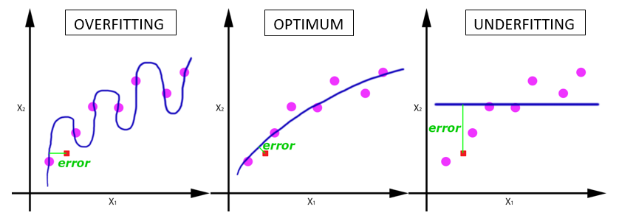
Epoch
בדר"כ (לא בדוגמאות בסיס) ב ML יש המון מידע ולכן נרצה לעבד וללמוד אותו בחלקים.
Epoc
מעבר אחד על כל ה dataset קדימה ואחורה.
ניזכר שב gradient descent אשר עובד איטרטיבי (iteration) ולכן כאשר ה dataset ענק עדכון המשקלים פעם אחת (איטרציה אחת) אינו מספיק.
במידה וגודל ה dataset ענק, לא ראלי לעבור פעם אחת ולכן מחלקים לחלקים קטנים יותר (batch)

Slide 15
batch
מספר הדגימות של האימון שמופיעות ב batch אחד.
Iteration = מספר ה batch שעוברים על epoc אחד.
דוגמא:
נניח יש לנו 2000 דגימות וגודל ה batch = 500
כלומר epoc אחד זה מעבר על 2000 דגימות
אז אנו צריכים 4 איטרציות לעבור על כל הדגימות

Slide 16


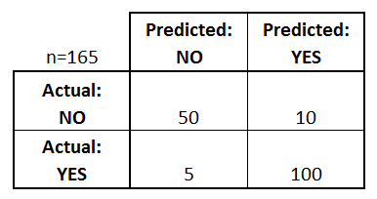
metric
יש מספר אפשרויות לחשב את ערך טיב החיזוי (score)
Accuracy:
טוב כאשר יש מספר זהה של דגימות בין 2 קבוצות, אחרת המדידה לא מדויקת
לדוגמא: קבוצה A עם 998 דגימות וקבוצה B עם 2 דגימות
LogLoss
נקרא גם Logarithm Loss
תוצאה בין 0 לאינסוף, כאשר כמה שיותר קרוב ל 0, יותר מדויק
Confusion Matrix
יש עוד...

Slide 17
שאלות
Adam optimizer
Model: seq vs functional
Dropout ?
https://towardsdatascience.com/simplified-math-behind-dropout-in-deep-learning-6d50f3f47275
kernel_constraint=maxnorm(3)

Slide 18
המלצות
שכבה אחרונה: SoftMax activator כאשר מספר הנירונים כמספר הקבוצות
בבעיות סיווג בדר"כ משתמשים ב relu (ולא tanh)
כאשר מספר הדגימות (test) לא גדול -> יש להשתמש במספר שכבות ו/או צמתים נמוך.
ב NN יש צורך שכל המידע יהיה מנורמל
כדאי להגדיר את מספר ה epoc (ברירת מחדל הינה 1)
ככל שה score (מסמן את ה loss) קטן יותר -> ככה טוב לנו יותר (כלומר קשה יותר לשפר את האלג' בהוספת שכבות / צמתים.

Slide 19
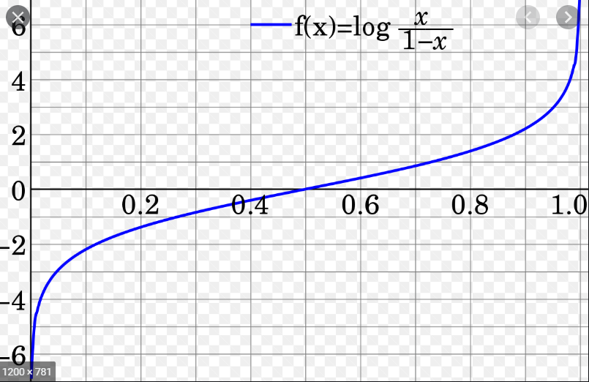
Additionals
[i*i for i in sample_list]
Logit – log odds (logarithm of the odd
Hessian Matrix – מטריצה ריבועית עם נגזרות חלקיות מסדר שני

